Slide 1

История развития искусственного интеллекта. Интерактивный курс
Урок 42
Персональная медицина
О том, почему система здравоохранения должна быть преобразована

Slide 2



Slide 3
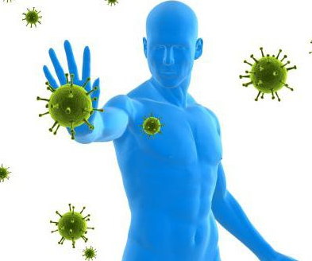
Биологические системы подвержены болезням

Slide 4
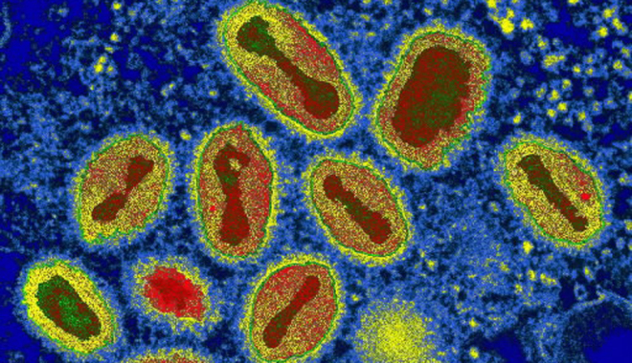

Slide 5
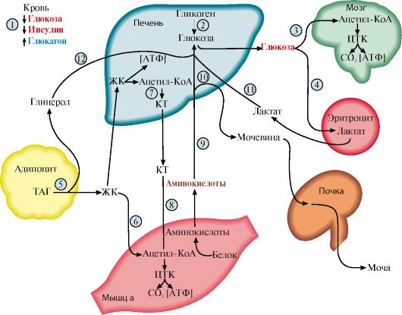
Лекарства проектируются по функциональным требованиям

Slide 6
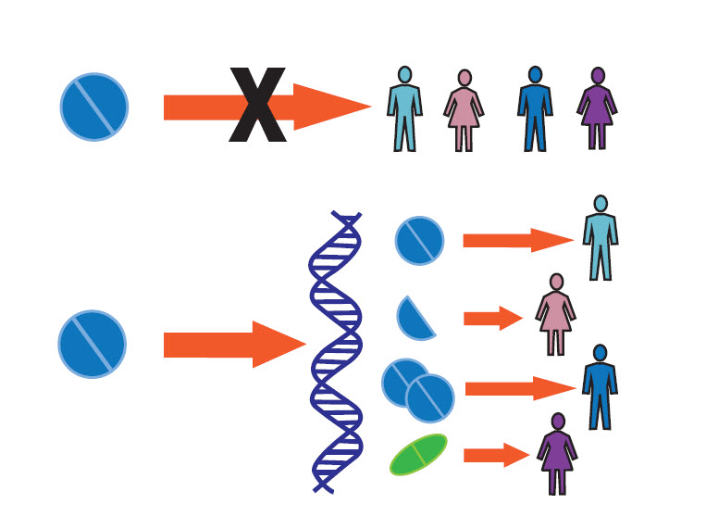
Персональная медицина
Генетика и геномика
Эпигеномика
Протеомика
Метаболомика
3D-печать имплантов и протезов

Slide 7
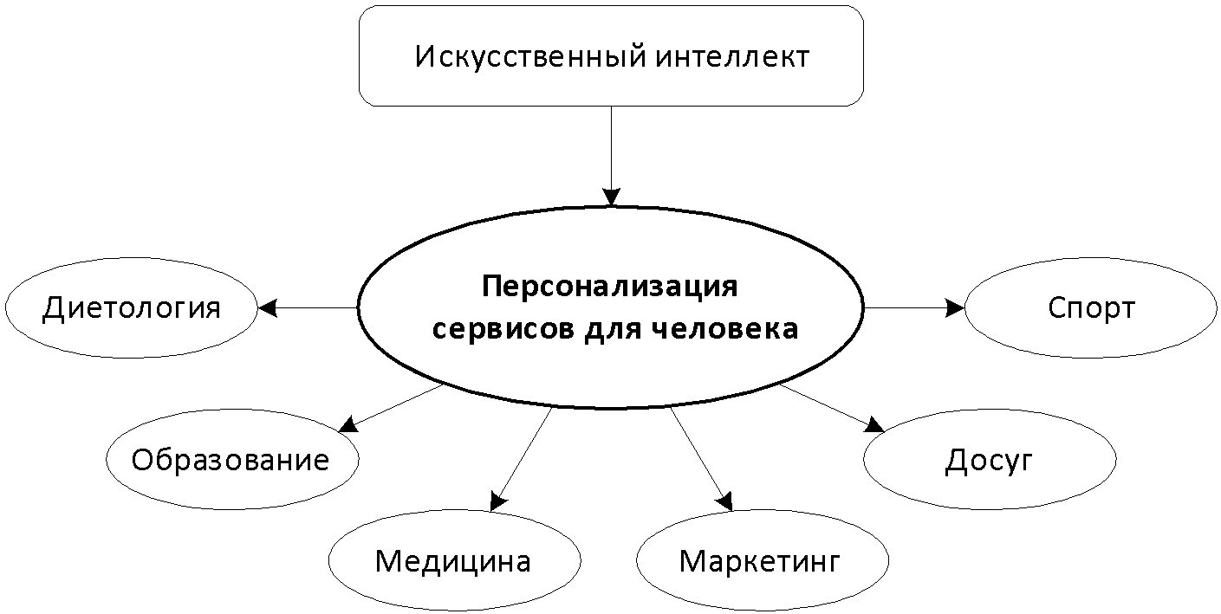

Slide 8
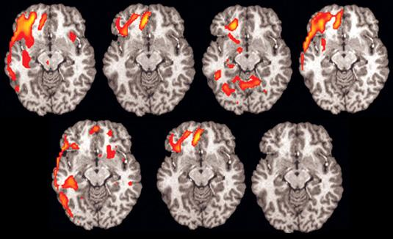
Восходящий подход тоже поможет
Диагностика и разбор непрерывной информации, получаемой с разного рода сенсоров — аппаратов МРТ, ЭЭГ, ЭКГ, ПЭТ и множества носимых устройств

Slide 9

Персональный медицинский помощник
Постоянно собирает данные о том, где вы находитесь, какие параметры окружающей среды, какие текущие значения параметров здоровья и каковы их тренды, какие лекарства вы принимаете

Slide 10
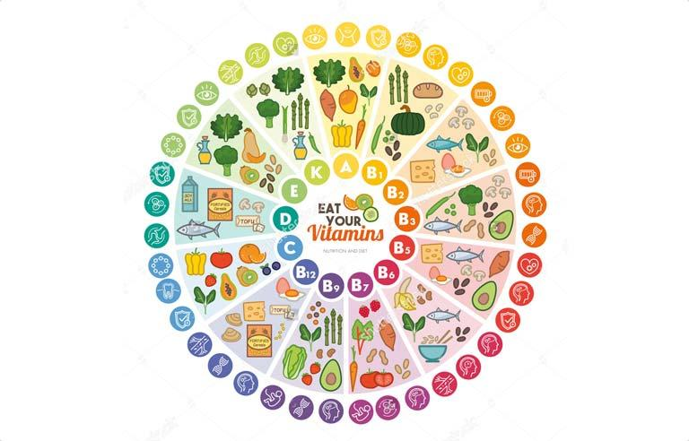
Персональный медицинский помощник
Даёт вам советы о том, что есть и что не есть, какие лекарства можно принимать, а какие противопоказаны или риск развития тяжёлых побочных эффектов очень велик

Slide 11
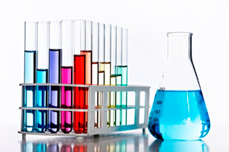
Персональный медицинский помощник
Получает и хранит информацию обо всех результатах анализов, которые вы сдавали

Slide 12
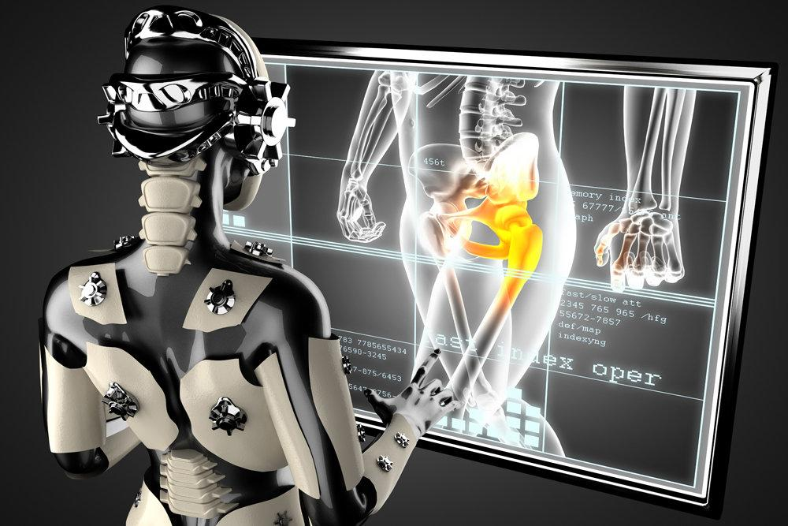

Slide 13
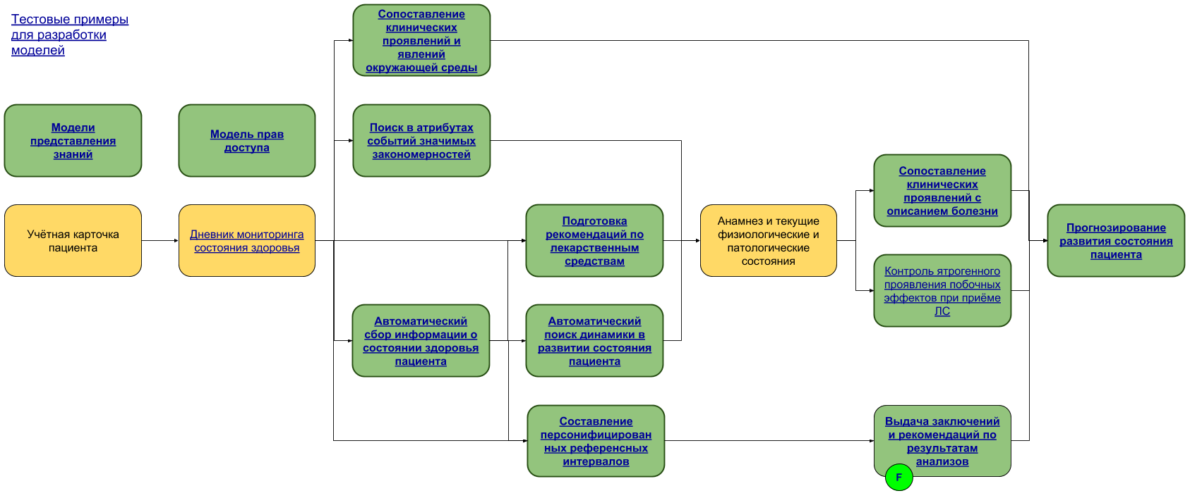

Slide 14
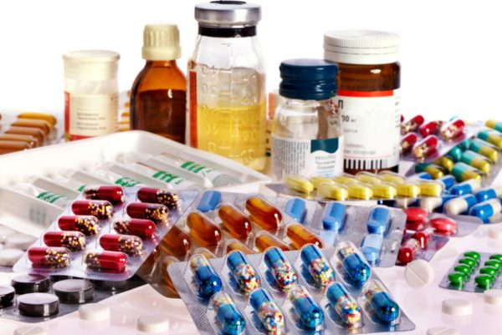

Slide 15
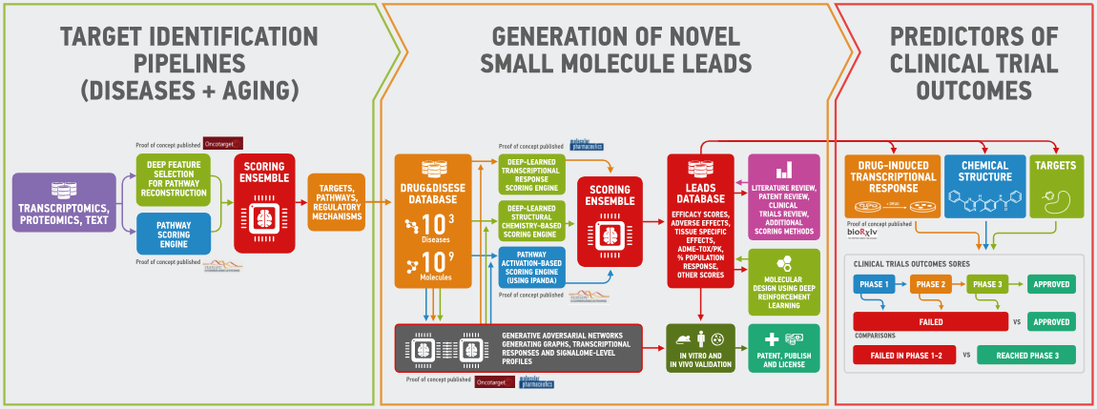
Insilico Medicine

Slide 16


Slide 17

СППР Системы Здравоохранения
Разработка новых лекарств
Защита от эпидемий
Коллективный иммунитет

Slide 18
До новых встреч
На следующем занятии:
Образование
Персонификация образования
Интеллектуализация образования
Оставайтесь с нами

